Slide 1
Solidity Seminar
SoomPay
개발2팀
강상연

Slide 2
요구 명세서
ㅁ 복권
유저들이 이더를 전송 (복권 구매)
컨트랙트에서는 유저들로부터 전송된 이더 양을 기록해둠
컨트랙트에서 "복권발표" 기능을 수행하면 유저들 중 한명이 추첨되어 돈을 다 먹음

Slide 3
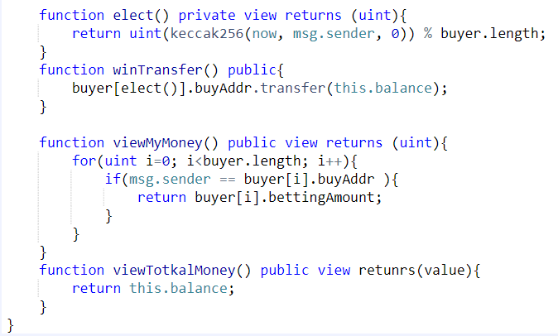
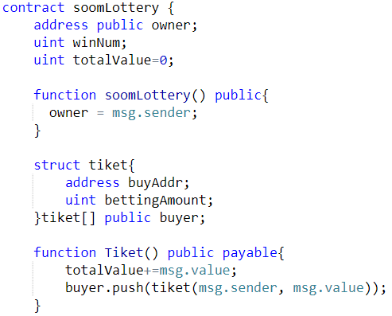

Code

Slide 4
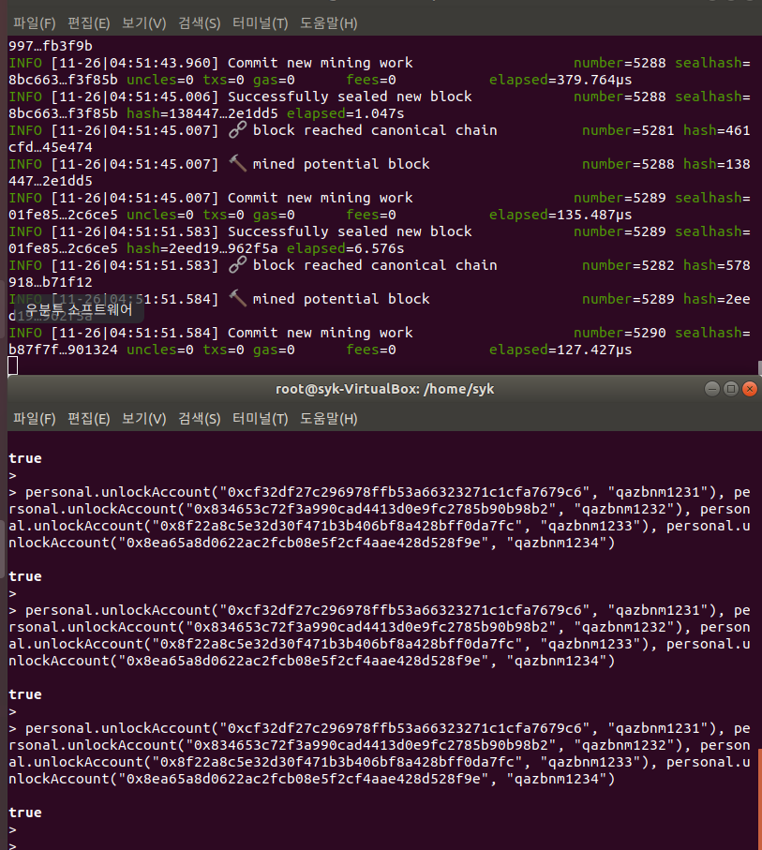
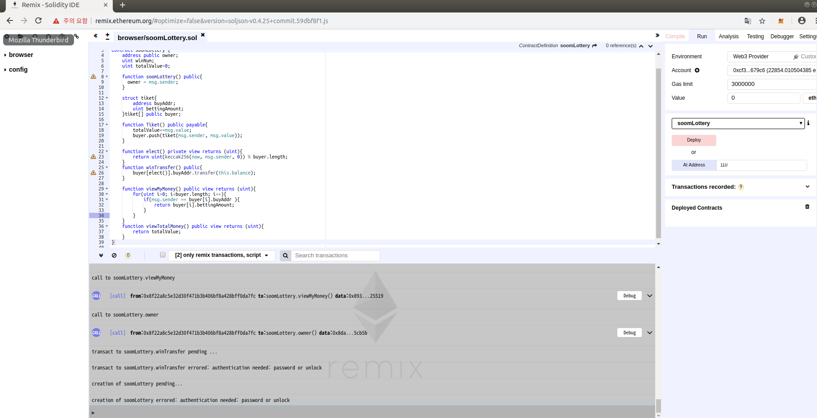
실습 환경
# docker를 활용, 우분투 및 Ethereum의 geth환경 설정을 통한 Private Network 구축
# meta-mask를 활용, Private Network 내부 지갑 간의 Ethereum 전송
# Renux-solidity IDE를 활용, 코딩 및 컴파일, Web3 provider를 통하여 결과 확인

Slide 5


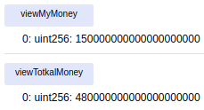
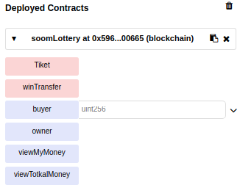

결과
1. 복권 발행 전
3. 복권 구매(Tiket)
발행 및 150이더
130이더
110이더
90이더
채굴로 인한 eth 증가
2. 복권 발행(컨트랙트 발생)
4. 복권 뽑기(winTransfer)
약 480eth 당첨

